Slide 1
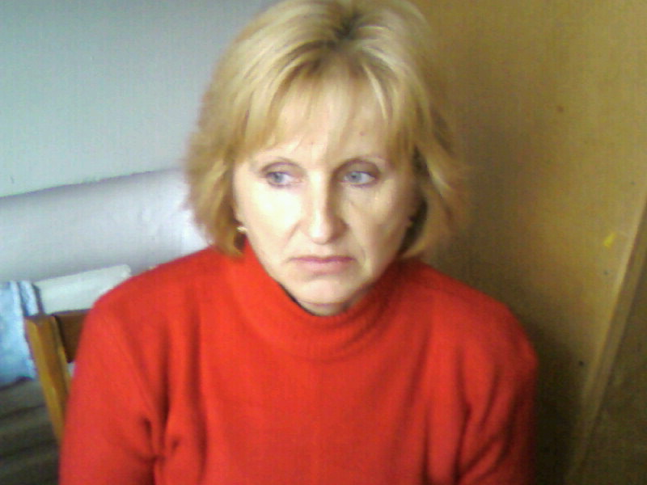
Педагогічний досвід
Андрощук Любов Іванівни
Викладач предмету “Фізична культура”
ДНЗ «Херсонське вище професійне училище сервісу та дизайну»
Спеціаліст І категорії
Відмінник освіти України
Педагогічний стаж – 37 років.

Slide 2
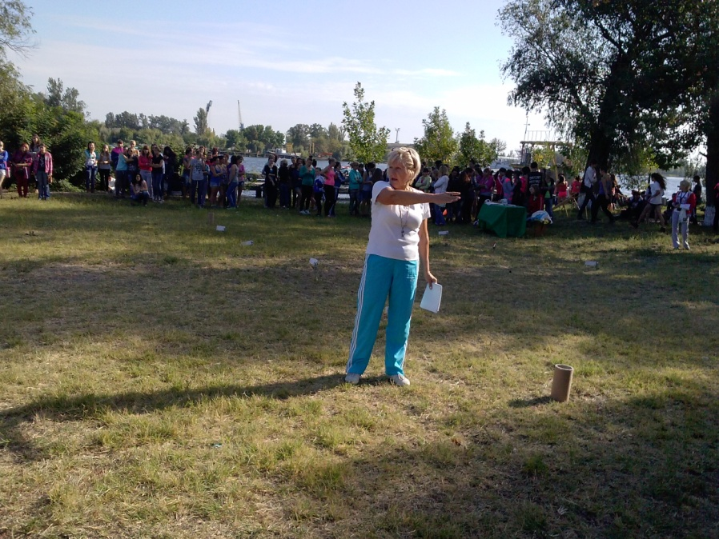
Моє педагогічне кредо
Фізичні вправи – основа здоров'я!
О Спорт! Ти МИР!

Slide 3
Педагогічні принципи
Доступність!
Наглядність!
Послідовність!
Творчість!
Індивідуальність!
Практичність!

Slide 4
Індивідуальна методична проблема та мета реалізації
Формування здорового способу життя учнівської молоді
Виявлення та відбір фізично підготовлених дітей.
Формування збірної команди училища для участі в обласних спортакіадах.

Slide 5
Форми, методи та прийоми роботи
Індивідуальна – індивідуальні змагання з тенісу, легкої атлетики, плавання.
Групова – участь в спортивних іграх: волейбол, баскетбол, футбол.
Колективна – змагання різних рівнів, спартакіади, спортивні турніри, товариські зустрічі, зустрічі з вболівальниками.
Ігрові технології – олімпійський урок.

Slide 6
Форми, методи та прийоми роботи
2014-2015. Волейбол як вид спорту та засіб фізичного виховання.
(групова, ігрова)
2013-2014. Інноваційні засоби занять з гімнастики оздоровчої спрямованості: аеробіка – степ, шейпінг.
(індивідуальна, групова, ігрова)
2012-2013. Олімпійський урок.
(ігрова)
2011-2012. Спортивні ігри. Баскетбол, футбол.
(комплексний урок)
2010-2011. Міні – спартакіада “День здоров'я”.
(комплексний урок)

Slide 7
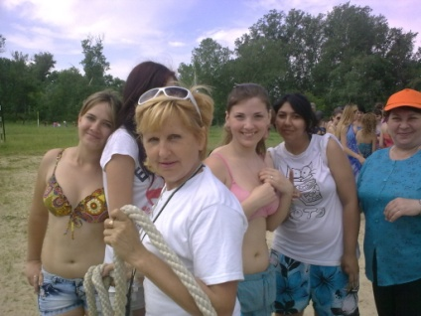
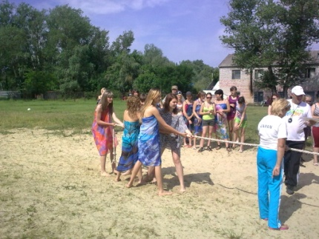
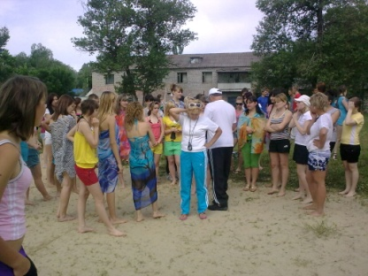
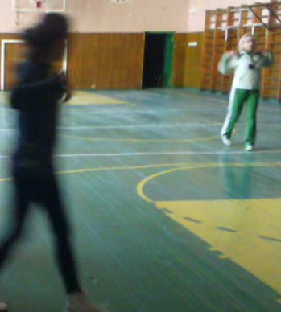

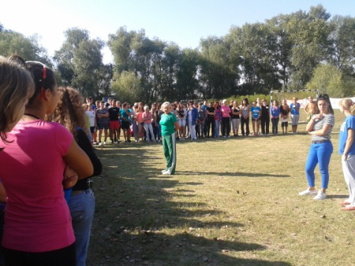
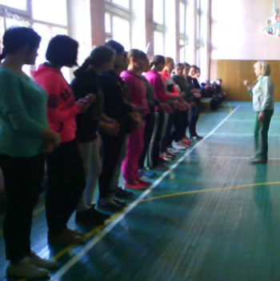

Форми, методи та прийоми роботи

Slide 8
Позакласна робота
Товариські зустрічі зі спортивних ігор:волейбол, футбол, баскетбол.
Міні – спартакіада “День здоров'я ”
Тренування з підготовки учнів до обласних спартакіад.
Класне керівництво в групі № 613 а

Slide 9
Позакласна робота
Значення фізичної культури і спорту в житті людини та в буденному житті.
Зустріч з призерами Олімпійських ігор Херсонщини.
Історія олімпійського руху на Україні.
Турнір з волейболу серед груп училища.
Турнір «Козацькі забави»

Slide 10
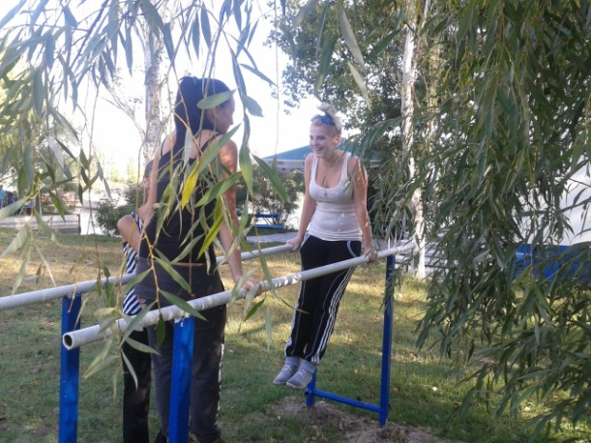
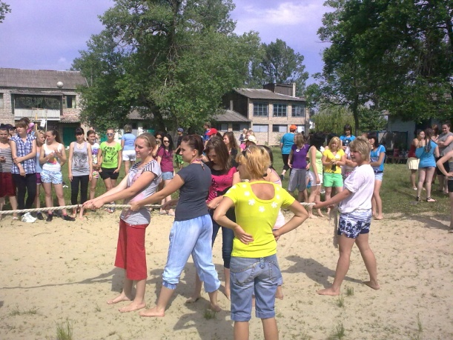
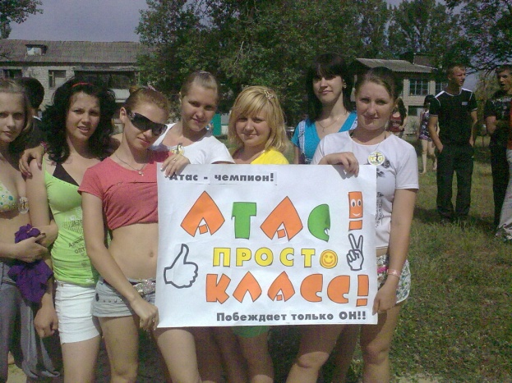
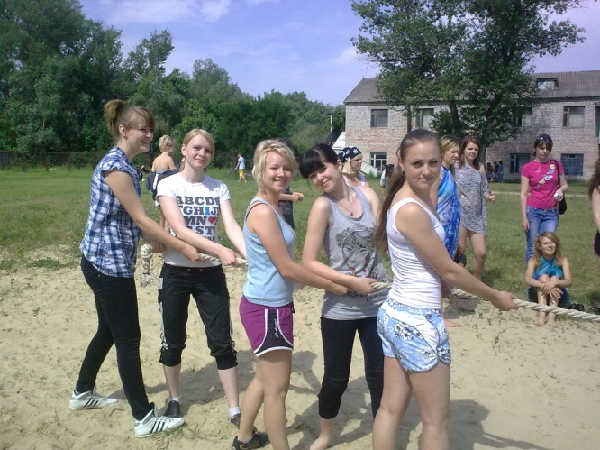
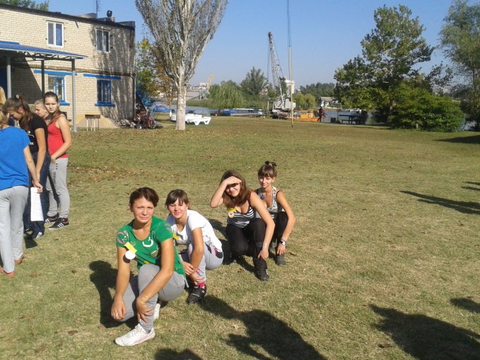
Позакласна робота

Slide 11
Участь в педагогічному житті
Член методичного об’єднання класних керівників.
Член методичного об’єднання викладачів природниче – математичного циклу.

Slide 12
Участь в педагогічному житті
Виступи на педагогічних радах, семінарах, школі інноваційних форм і методів навчання.
Методичні розробки з теорії спортивних ігор.
Доповіді: Формування ціннісного відношення до особистого здоров’я, профілактика шкідливих звичок, участь в спортивному житті училища; Самореалізація кожної особистості в відборі і формуванні команд для участі в обласних змаганнях за програмою спартакіади.

Slide 13
Узагальнення досвіду роботи
Матеріали з досвіду друкувалися в періодичному виданні освітян Херсонщини «Джерела».
Досвід педагогічної діяльності «Формування здорового способу життя учнівської молоді» узагальнений на рівні училища.

Slide 14
Результати педагогічної діяльності
Показник якості знань учнів

Slide 15
Результати педагогічної діяльності
2013-2014.
Грамота ДНЗ «ХВПУСД» - за високі показники в роботі, енергійність, багаторічну самовідданупрацю.
2011-2012.
Почесна грамота Управління освіти і науки, молоді та спорту України.

Slide 16
Дякую за увагу!!!

